Slide 1
Mangfold 2. og 3. trinn

Slide 2
Inngangsmusikk
Notes:
Sett på inngangsmusikk:
For Indre Østfold kommune: Can't Stop The Feeling.mp4
For eksterne kommuner: Trolls: Can't Stop The Feeling | GoNoodle - YouTube
Vi rydder klasserom
Vi samles i ringen

Slide 3
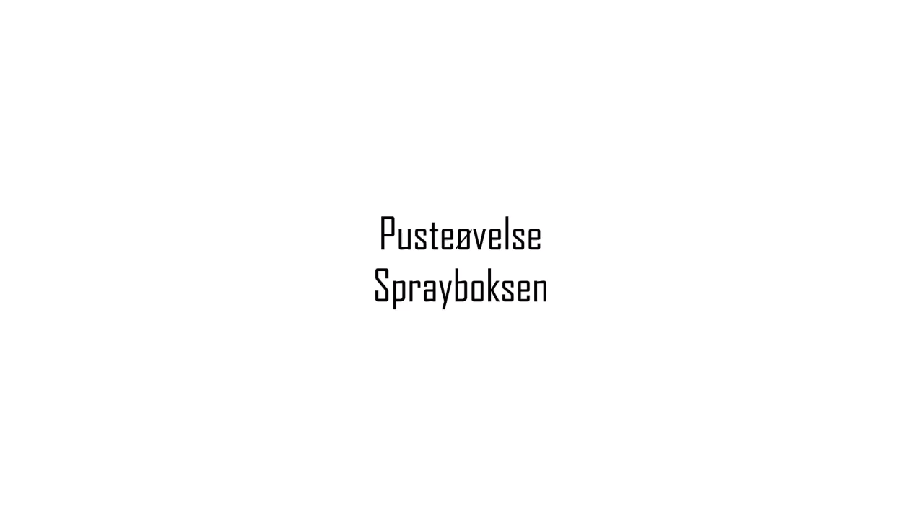
Notes:
Øvelsen heter «Sprayboksen» https://play.mediaflow.com/ovp/11/05GBKOUMR8 – trykk på «play-knappen» for å se filmen
Når du skal gjennomføre pusteøvelsen med elevene, velger du selv om du vil vise filmen eller om du modellerer selv.
Dersom du ønsker å benytte en annen øvelse, finner du flere eksempler på https://www.io.kommune.no/tjenester/skole-og-utdanning/robuste-barn/pust-og-bevegelse/

Slide 4
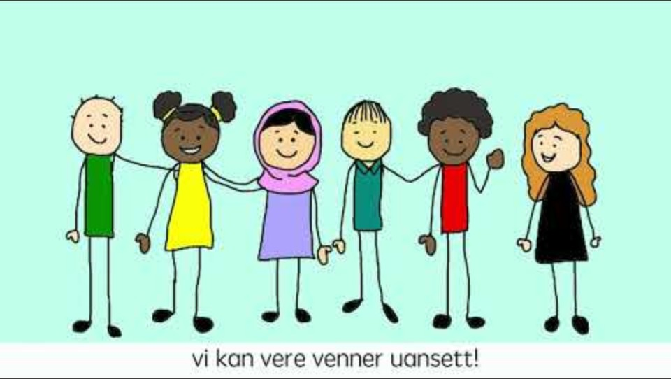
Notes:
Introduser temaet før vi ser filmen.
Mangfold er et litt rart ord – hva betyr det tro? Det betyr at vi er forskjellige, på mange ulike måter. Har vi mangfold i vår klasse?
Vi ser ulike ut og liker ulike ting. Vi er ulike og det er bra.
Det som er likt oss selv kjennes trygt og det som er ulikt kan noen ganger virke skummelt. Da kan følelsene våre påvirke oss til å søke det som likner oss selv og ta avstand fra det som er annerledes. I dag skal vi snakke særlig om det å passe inn, og kjenne at vi hører til.
https://youtu.be/MnyTMObWG_Y
Varer ca 3:30

Slide 5
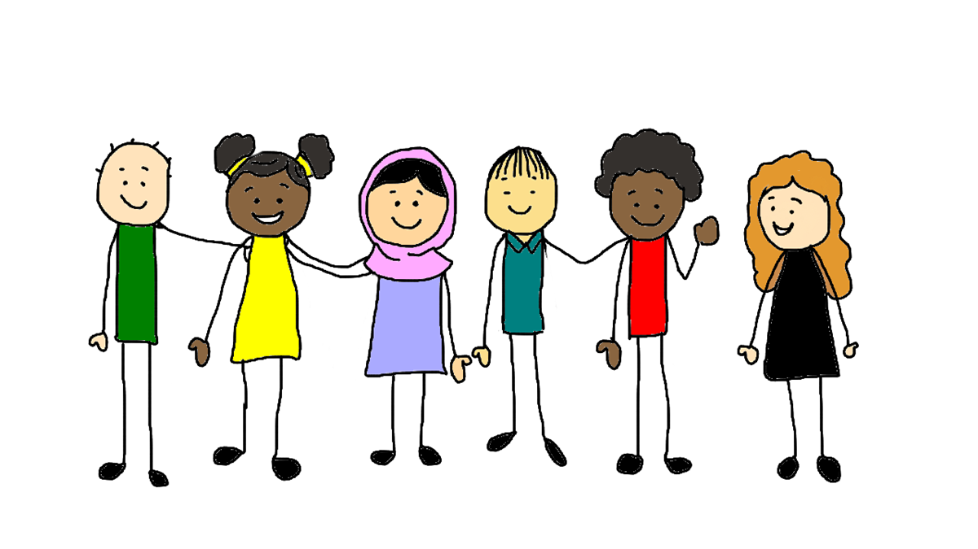
Hva kan vi i klassen gjøre for at alle skal få være med og føle seg trygge?
Notes:
Hva kan vi i klassen gjøre for at alle skal få være med og føle seg trygge?
La elevene komme med egne forslag, lærer kommer med forslag ved behov.
For eksempel:
Smile til hverandre.
Snakke med hverandre for å bli kjent.
Leke sammen
Bruke gode ord og snille blikk
Akseptere at vi er forskjellige

Slide 6
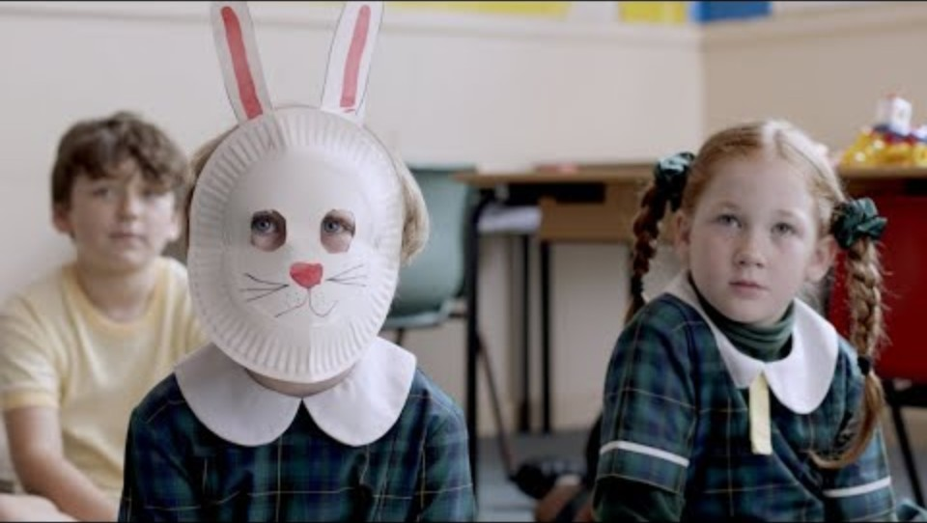
Notes:
Lærer må introdusere filmen:
Vi skal se en liten film på engelsk, men det gjør ikke noe om vi ikke forstår alle ordene. Vi forstår hva som skjer allikevel. Den starter med at det kommer ei ny jente i klassen som heter Annabelle. Det er hennes første dag på ny skole. Hun har flyttet langt og gruer seg veldig. Hun ser veldig sjenert ut. Hun har til og med tatt på seg ei maske som skjuler ansiktet hennes.
Mens dere ser filmen kan dere legge merke til hva de andre i klassen gjør. En av dem er ikke så snill med henne. Men så gjør de andre noe som gjør at alt blir veldig bra for Annabelle.
https://www.youtube.com/watch?v=-s4YMqCG7zc
Varighet: 5.20

Slide 7
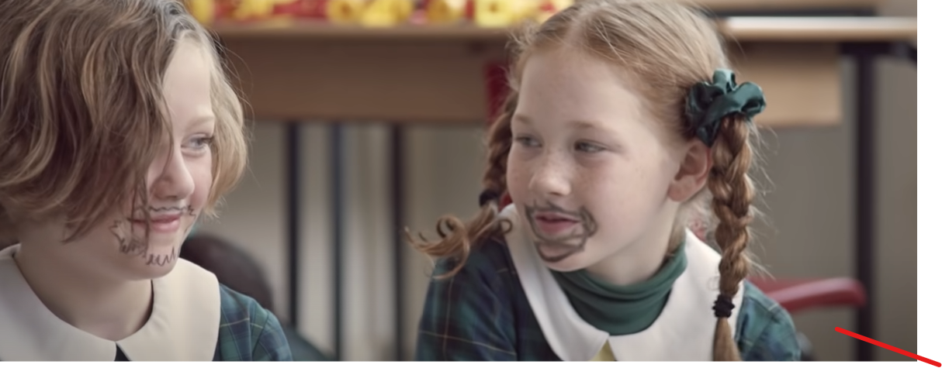
Hva kan vi gjøre for andre om vi ser at de blir plaget?
Notes:
Hva kan vi gjøre for andre om vi ser at de blir plaget?
La elevene komme med egne forslag, lærer kommer med forslag hvis behov.
For eksempel:
Den ene jenta gjorde noe som snudde hele situasjonen. Hun tegnet skjegg på seg selv, og så fulgte resten av klassen etter og gjorde det samme. Da ble det lettere for Annabelle.

Slide 8
Vi leker!
Smitteleken
Notes:
Smitteleken:
Formål: Vise at handlinger smitter
Utstyr: Stoler i en ring
Beskrivelse: Meningen med denne leken er å vise at handlinger smitter. Når én gjør noe, så gjør plutselig flere eller alle det samme, så hva vi velger å gjøre kan være viktig. Sitt i ring, eller på plassene i klasserommet, men bli enige om hvilken vei handlingene skal smitte. Læreren starter med å gjøre noe (for eksempel riste med hele kroppen, gjemme ansiktet i hendene, hoppe opp i lufta, smile/le, vinke, danse, hinke, eller liknende).
Dette sprer seg gjennom ringen/eller rundt i klasserommet fra person til person - og til slutt gjør alle det samtidig. Det er fint å bytte på å være den som gjør noe først. Meningen er at leken skal være en gradvis «smittelek» hvor bevegelsen sprer seg bortover.
Når dere har lekt en stund og alle sitter på plassen sin igjen kan dere snakke om at på samme måte som disse tulle-handlingene smitter, så kan det smitte når noen sier stygge ord, snur seg vekk, ignorerer, sender stygge blikk og slikt. Få fram at de som fortsetter slike handlinger/ord er like ansvarlige som den som gjør det først.

Slide 9
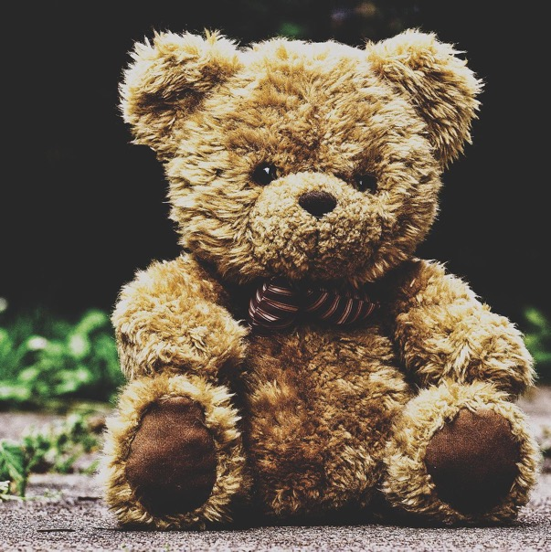
Vi oppsummer sammen i ringen
    Hva likte du i dag?
    Hva lærte du?
    Hvorfor er dette viktig?
    Hva kan vi øve på?
Notes:
Vi setter oss i ringen og oppsummerer sammen.
Prosess: Sende en ball e.l. rundt i ringen. Alle får ordet etter tur. Elevene sier en ting hver. Det er helt fint å si det samme som de andre, eller noe annet. Vi tar et spørsmål av gangen.
Vi bytter spørsmål underveis, f. eks når 5-6 elever har svart.
Hva likte du i dag?
Hva lærte du?
Hvorfor er dette viktig?
Hva kan vi øve på?
Foto: Bildet er tatt av Bildet er tatt av Alexas_Fotos fra Pixabay

